Slide 1
軟體設計期末專題 Refactor Project
P76121314 鄭煜醴

Slide 2
目錄
專案簡介
重構內容
Class Diagram
重要重構程式碼
重構心得
Git連結與截圖

Slide 3
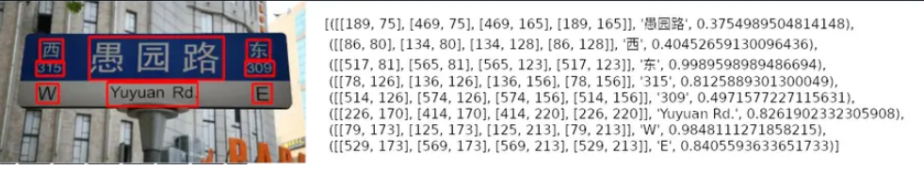
專案簡介
專案來源：https://github.com/JaidedAI/EasyOCR
專案簡述：EasyOCR是一種用於圖像提取文本的python模塊，這個專案的整個深度學習過程是基於pytorch來實現。
檢測：CRAFT算法
識別模型：CRNN=>由ResNet(特徵提取)、LSTM(序列標記)、CTC(解碼)
任務：識別圖像中的文字並輸出為文本

Slide 4
重構內容(主要修改的部分)
重構前
重構後
Train.py:
整個訓練流程直接寫到底
內容：
資料集預處理
模型配置
損失函數設置
訓練模型
驗證模型
儲存結果
Class名稱 | 功能
Trainer | 訓練模型
ModelConfiguration | 模型配置
DatasetProcessor | 資料集生成
LayerControl | layer控制
Logger | 記錄
Loss | 損失函數設置
Optimizer | 優化器設置
Parameter | 統計模型參數量

Slide 5
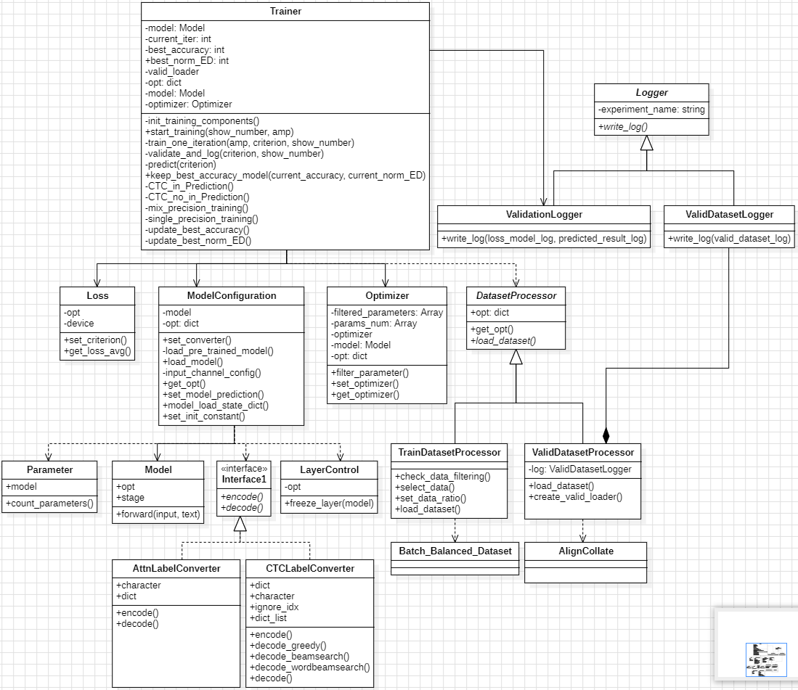
Class Diagram(重構後)

Slide 6
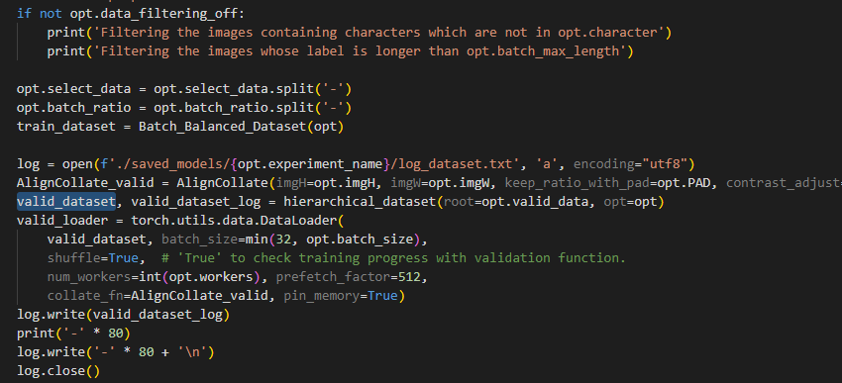
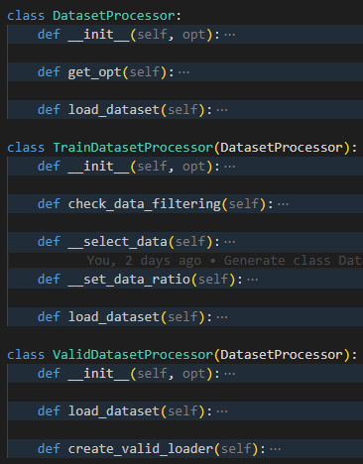
重要重構程式碼 - 1
重構前
重構後
繼承
建立class TrainDatasetProcessor, ValidDatasetProcessor 生成訓練資料集和驗證資料集。
因為這兩個class特性相似，所以創建父親class DatasetProcessor確保其一致性。

Slide 7
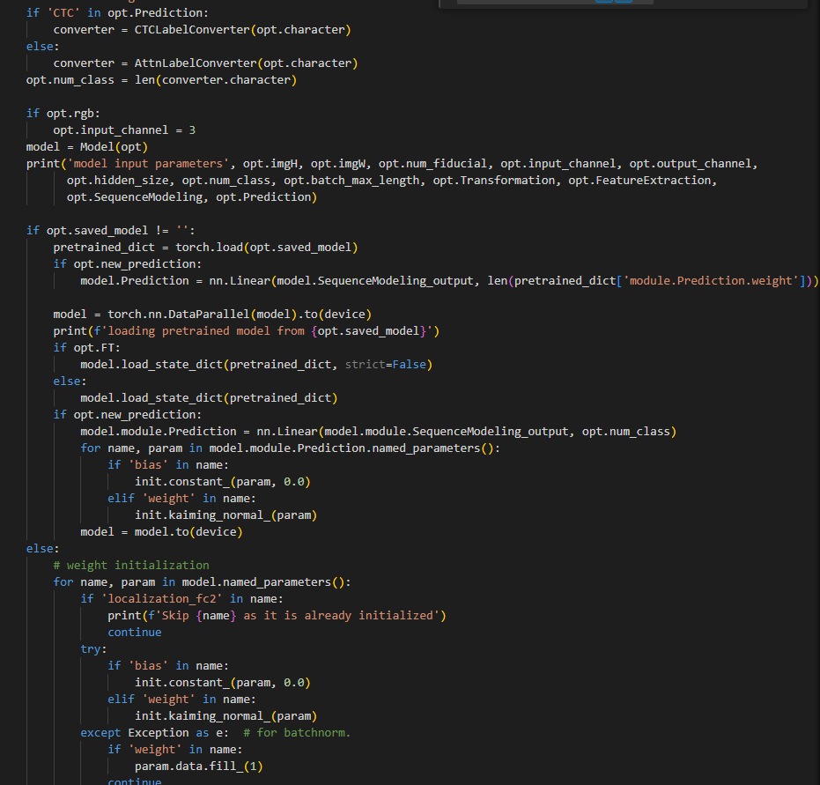
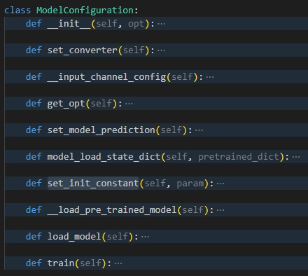
重要重構程式碼 - 2
重構前
重構後
將每個階段整理成method
提升程式碼可讀性
模型配置可以根據輸入的參數load對應模型、初始化模型參數、載入權重、啟用新的預測方式(修改預測層)等功能。

Slide 8
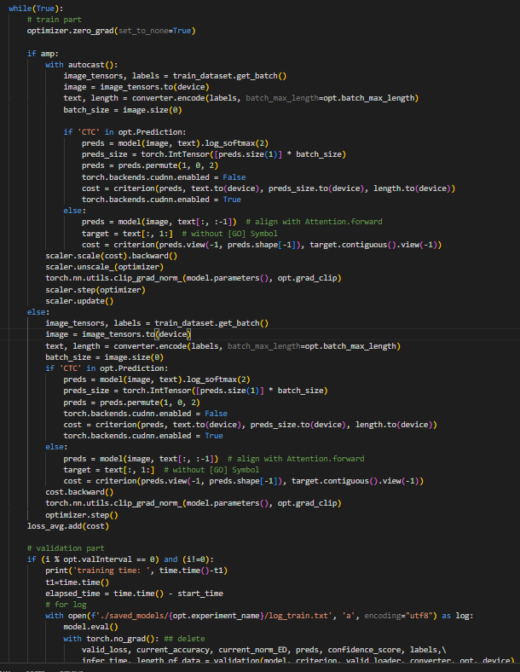
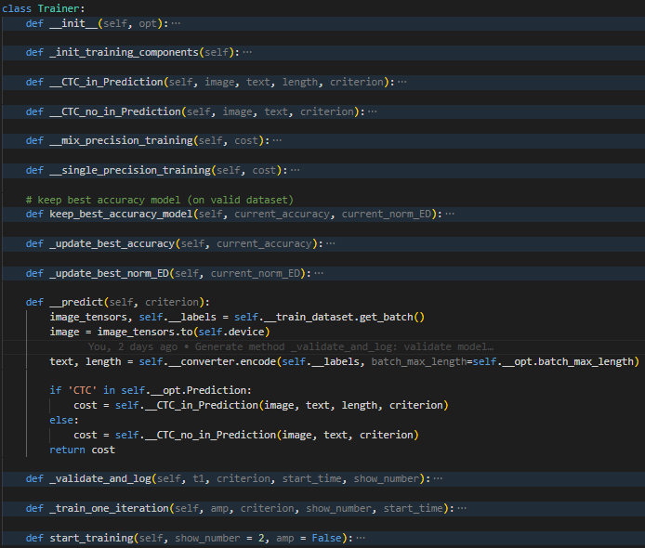
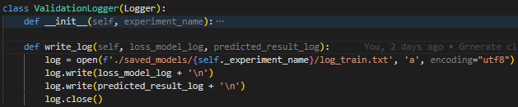
重要重構程式碼 - 3
重構前
重構後
將每個訓練階段整理成method
將有重複的部分做整合
創建專門用來記錄的class
記錄驗證結果
訓練模型的部分冗長且煩雜

Slide 9
重構心得
目前重構尚不完善:
雖然有將許多功能整合成class呈現，但有些地方還可以再構思更通用的寫法。
將重複的程式碼提取出來成一個method，可簡化修改過程、降度錯誤風險並提高可讀性。
將有共通method和特性的code用繼承的方式減少代碼重複和共同行為和屬性在父class中定義，確保所有子class method保持一致。
專案重構後，整個訓練流程的結構變得更加直觀和易於理解:
Ex: 資料集載入、模型配置、損失函數設置、訓練模型、儲存紀錄…等
(重要重構程式碼僅報告重點部分，其餘部分請參考GITHUB程式碼)

Slide 10
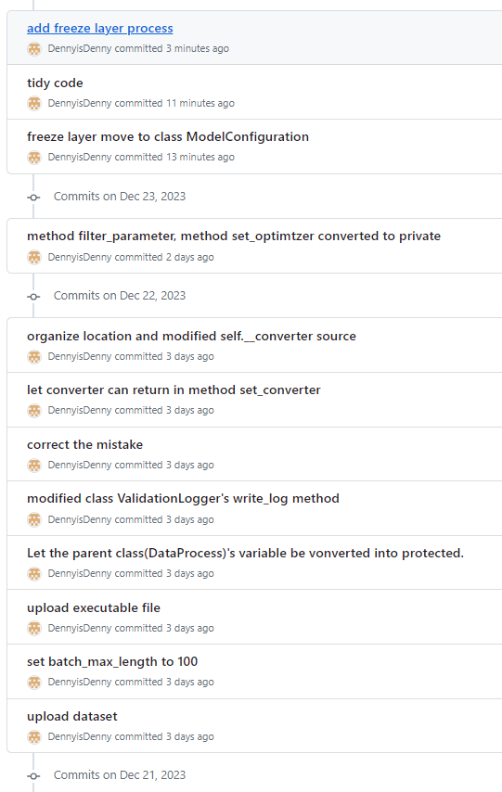
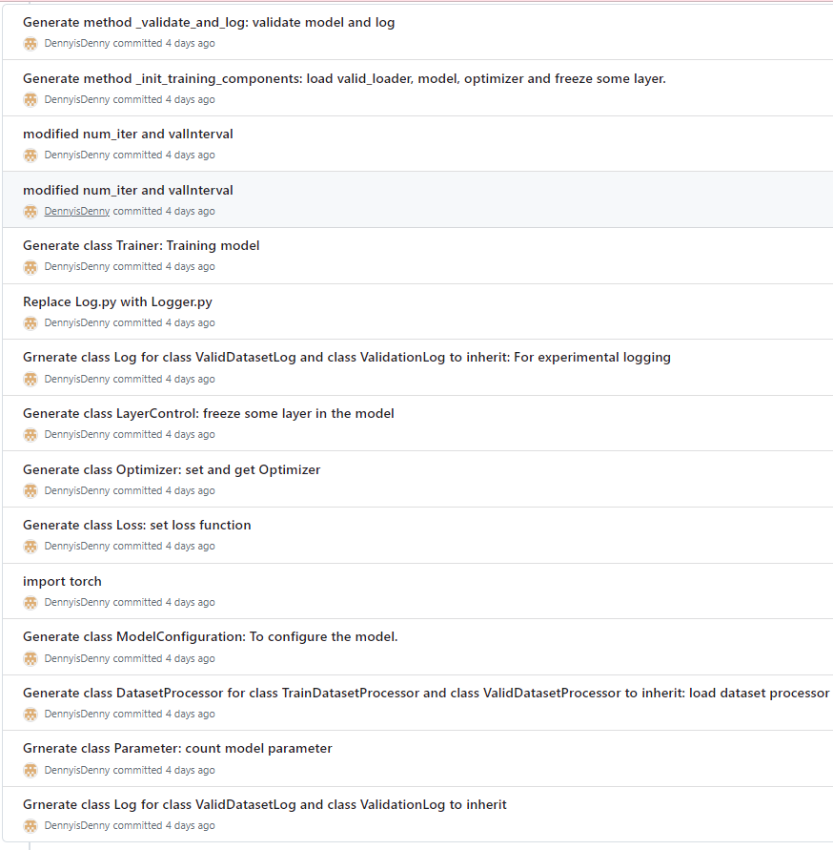
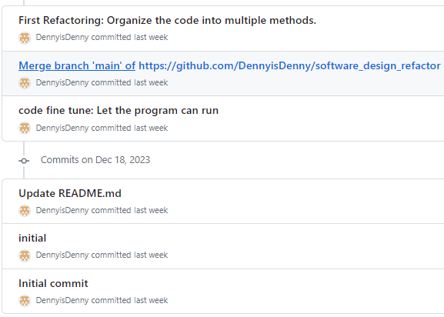
Git連結與截圖
連結: https://github.com/DennyisDenny/software_design_refactor
截圖:

Slide 11
Thanks！

